Slide 1
nginx安装配置

Slide 2
什么是nginx
Nginx (engine x) 是一个高性能的HTTP和反向代理服务器，也是一个IMAP/POP3/SMTP服务器。Nginx是由伊戈尔·赛索耶夫为俄罗斯访问量第二的Rambler.ru 站 点（俄文：Рамблер）开发 的.
它也是一种轻量级的Web服务器，可以作为独立的服务器部署网站（类似Tomcat）。它高性能和低消耗内存的结构受到很多大公司青睐，如淘宝网站架设。

Slide 3
安装步骤 之windows安装
Nginx 的安装步骤比较简单，安装在windows上推荐使用压缩包的安装方式。
压缩包安装方式配置属性更灵活。

Slide 4
步骤一
1.百度搜索Nginx,找到官网直接下载对应版本的压缩包。
下载地址：Nginx官方下载链接

Slide 5
2.下载完成之后，进行解压可以看到如下 文件结构。

Slide 6
3.双击nginx,exe 就启动了。在页面输入localhost。

Slide 7
安装步骤之linux
一、检查和安装依赖项
yum -y install gcc pcre pcre-devel zlib zlib-devel openssl openssl-devel
二、下载liunx版本压缩包
解压之后找解压configure目录
使用 【./configure --prefix=自定义安装地址】配置安装目录
三、通过【make && make install 】安装

Slide 8
安装成功之后的目录结构

Slide 9
四、linux下nginx的命令
【./nginx】- 启动
【./nginx -s stop】-关闭
【./nginx -s -reload】-重启
五、查看运行情况 【ps aux|grep nginx】

Slide 10
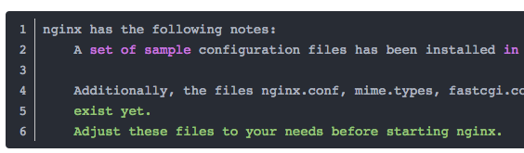
安装步骤之macos
sudo port install nginx
或者
sudo brew install nginx

Slide 11
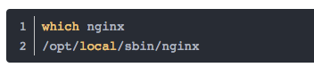
查看可执行目录

Slide 12
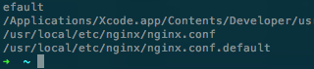
Nginx基本属性配置
一、配置文件nginx.conf

Slide 13
nginx.conf文件结构
主要由三块组成
全局块 events块 http块
http块中包含http全局块和多个server块
每个server块中包含server全局块和多个location块
采用就近原则生效

Slide 14
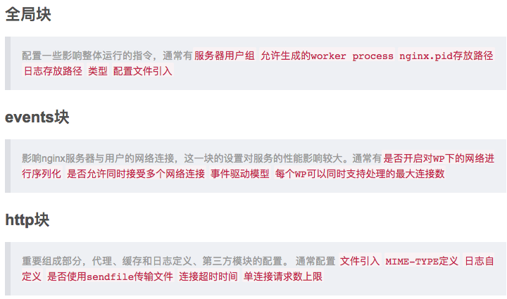

Slide 15
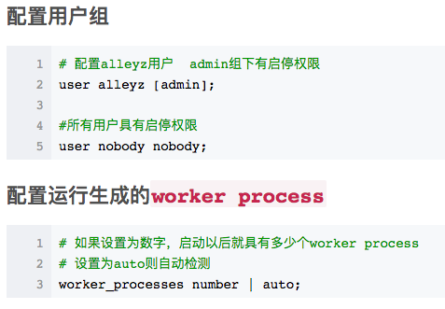

Slide 16
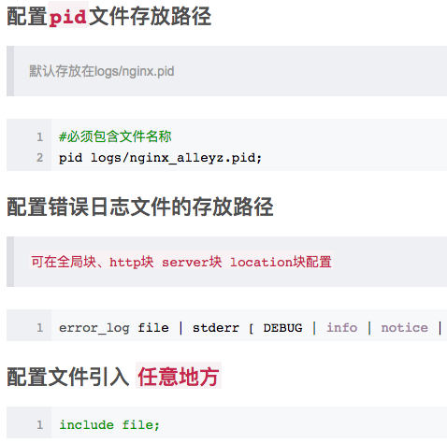

Slide 17
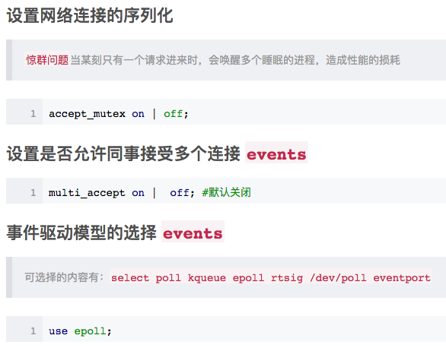

Slide 18
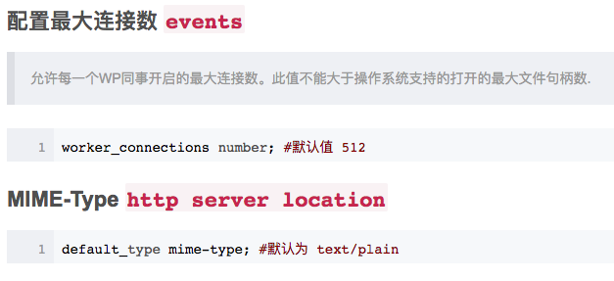

Slide 19
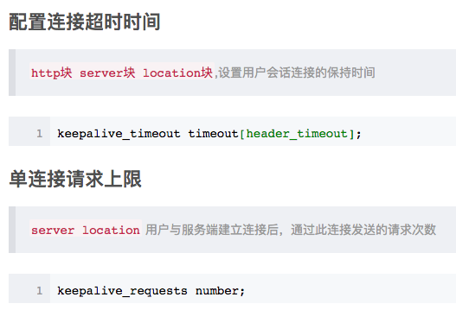

Slide 20
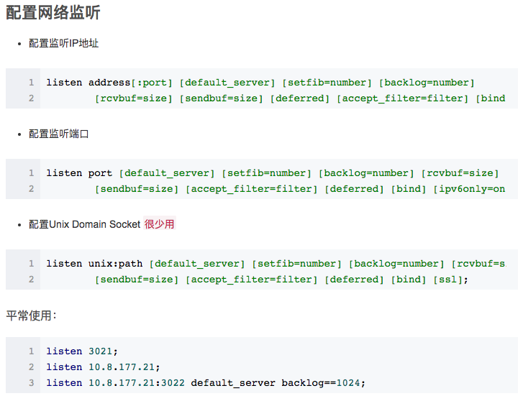

Slide 21
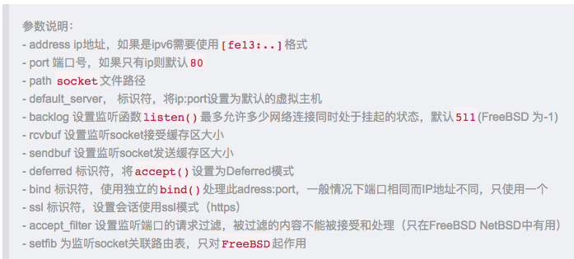

Slide 22
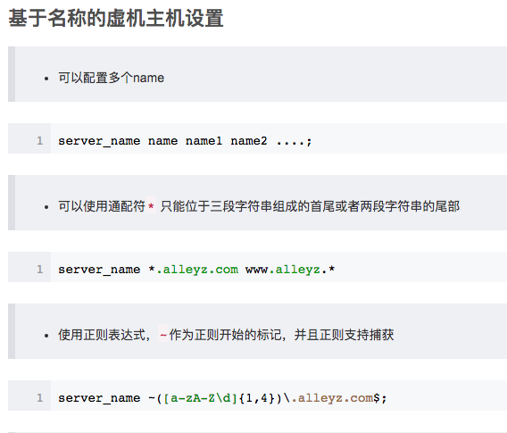

Slide 23
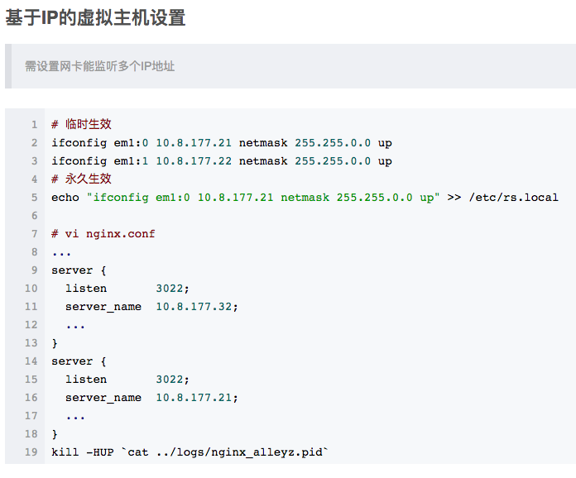

Slide 24
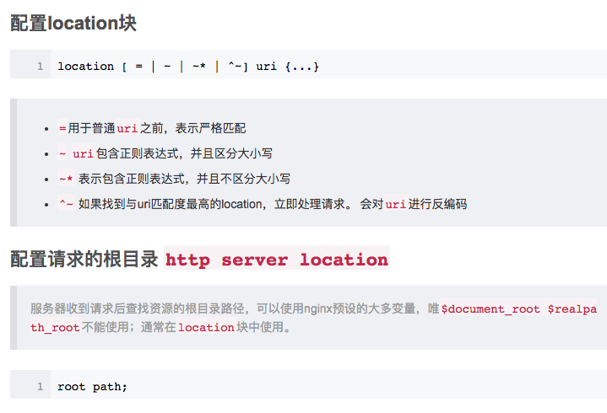

Slide 25
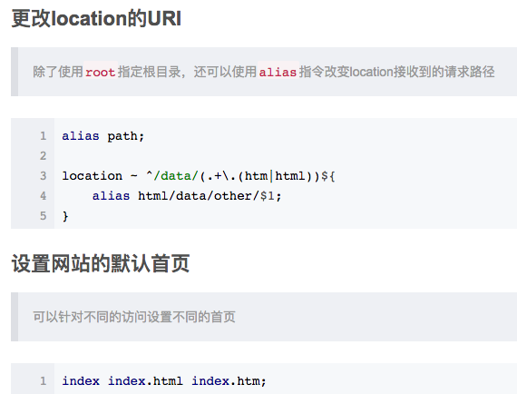

Slide 26
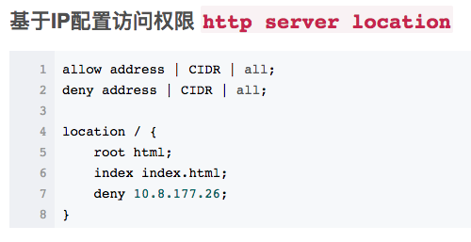

Slide 27
最近开发微信小程序，坑爹的小程序需要https协议才请求

Slide 28
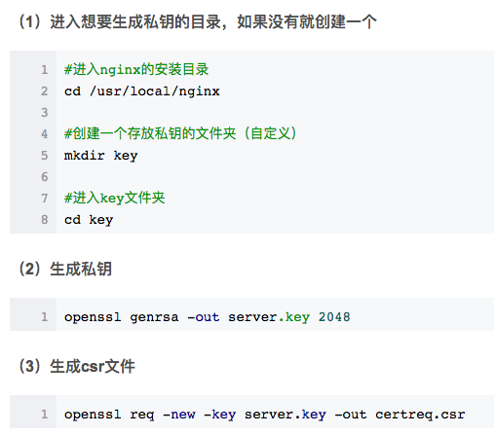
nginx配置https
一、SSL证书申请

Slide 29
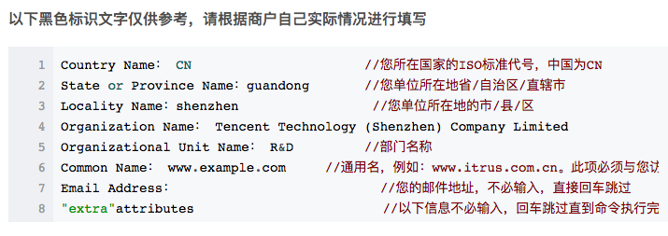

Slide 30
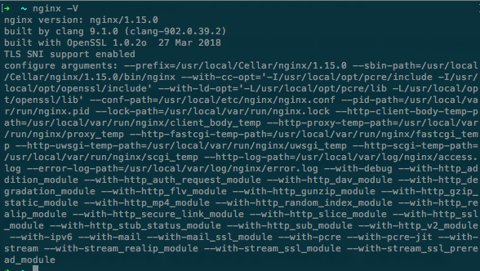
二、nginx重新编译添加ssl模块
查看ngixn版本极其编译参数
nginx -V

Slide 31
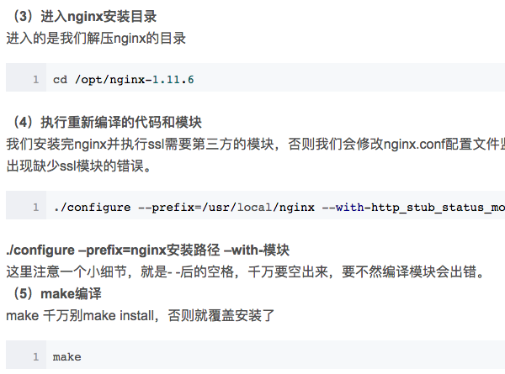

Slide 32
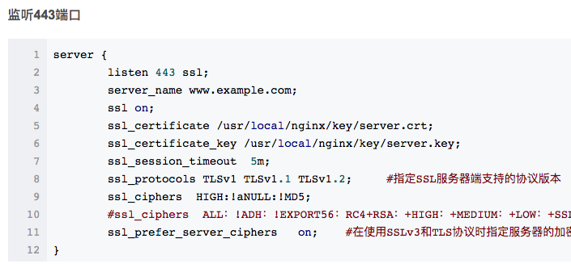
nginx配置ssl加密

Slide 33
导入证书
知名的ssl证书颁发机构如VeriSign、Wosign、StartSSL签发的证书
自建C或获得二级CA授权，都需要将CA证书添加到浏览器
不购买证书微信小程序会不支持
购买阿里云的免费证书
购买免费型DV SSL证书
getssl证书购买

